Slide 1
Организация профилактической работы по предупреждению детского дорожно-транспортного травматизма, проводимой ГБСКОУ школой № 657 Приморского района Санкт-Петербурга

Slide 2
Работа школы по профилактике ДДТТ регламентируется :
Постановлением Правительства РФ от 03.10.2013 N 864 "О федеральной целевой программе "Повышение безопасности дорожного движения в 2013 - 2020 годах
Распоряжением Комитета по образованию от 12.0. 2006 года № 335-р «Об организации деятельности образовательных учреждений по совершенствованию работы в сфере профилактики детского дорожно-транспортного травматизма,
Соответствующими приказами и инструкциями учреждения
Осуществляется в соответствии с ежегодным планом работы школы по предупреждению ДДТТ, согласованным с Планом мероприятий районного опорного центра по профилактике ДДТТ и безопасности дорожного движения Приморского района (далее РОЦ БДД), действующего на базе ГБОУ ДОД Дворец творчества детей и молодежи «Молодежный творческий форум Китеж плюс» Санкт-Петербурга.

Slide 3
Государственное бюджетное специальное (коррекционное) образовательное учреждение для обучающихся,
воспитанников с ограниченными возможностями здоровья
специальная (коррекционная)
общеобразовательная школа № 657
Приморского района Санкт – Петербурга
СОЦИАЛИЗАЦИЯ-ОБУЧЕНИЕ-ТРУД
ГБСКОУ школа №657 –
это школа для детей с нарушением интеллектуального развития, реализующая программы специальных (коррекционных) школ VIII вида. Ее задача - создать максимально комфортные условия для индивидуального развития и успешного обучения каждого учащегося, последовательно формировать социально-адаптированную личность.

Slide 4
Перечень нормативных документов по профилактике детского дорожно-транспортного травматизма ГБСКОУ школы № 657 Приморского района Санкт-Петербурга:
• Приказ о назначении ответственного лица за работу по профилактике детского дорожно-транспортного травматизма
Приказ «Об организации работы по профилактике детского дорожно-транспортного травматизма в ГБСКОУ №657 на 2013-2014 учебный год»
План работы ГБСКОУ №657 по профилактике ДДТТ на учебный год
• Приказы о возложении ответственности за жизнь и здоровье учащихся при проведении экскурсий, прогулок (мероприятий вне учреждения)
• Журналы проведения целевых инструктажей
• Инструкция при перевозке воспитанников автомобильным транспортом

Slide 5
Система профилактической работы по предупреждению детского дорожно-транспортного травматизма ГБСКОУ школы № 657 строится на взаимодействии
-педагогического коллектива
-учащихся в урочной и внеурочной деятельности
-родителей учащихся
-социальных партнеров
-РОЦ БДД Приморского района «Китеж плюс»
-подразделением ОГБДДД УВМД России по Приморскому району Санкт- Петербурга

Slide 6
В основе системы профилактической работы по предупреждению детского дорожно-транспортного травматизма ГБСКОУ школы № 657
-воспитание высокой культуры безопасности
и дисциплинированности
-обучение Правилам дорожного движения
-формирование у учащихся и их родителей специальных знаний, умений, практических навыков и привычек
безопасного поведения на дорогах

Slide 7
Основные направления деятельности ГБСКОУ школы № 657 по профилактике ДДТТ
Реализация основных и дополнительных образовательных программ
по обучению правилам безопасного поведения на дорогах
Реализация системы коррекционно-развивающих игровых занятий по профилактике детского дорожно-транспортного травматизма
Организация и проведение соревнований, выставок, профилактических акций, конкурсов, викторин по безопасности дорожного движения
Методическое сопровождение профилактической работы по ДДТТ в школе
Создание и работа на базе школы отряда «Юный пешеход»
Социальное партнерство с Детской районной библиотекой, Муниципальным округом «Юнтолово», учебно-производственным комбинатом «Новое поколение», ГДОУ детским садом № 54, РОЦ БДД
Работа с родителями по вовлечению их в мероприятия по профилактике ДДТТ

Slide 8
Методическое сопровождение профилактической работы по ДДТТ в школе Учебные пособия по правилам и безопасности дорожного движения «Дорожная безопасность» для 5 - 9 классов» (авт. Данченко С.П., Форштат .Л.) «Методические рекомендации по правилам и безопасности дорожного движения в помощь учителям по проведению уроков в 5 - 9 классах» (авт. Григорян Н.В., Данченко С.П., Форштат М.Л.)

Slide 9
Методическое сопровождение профилактической работы по ДДТТ в школе

Slide 10
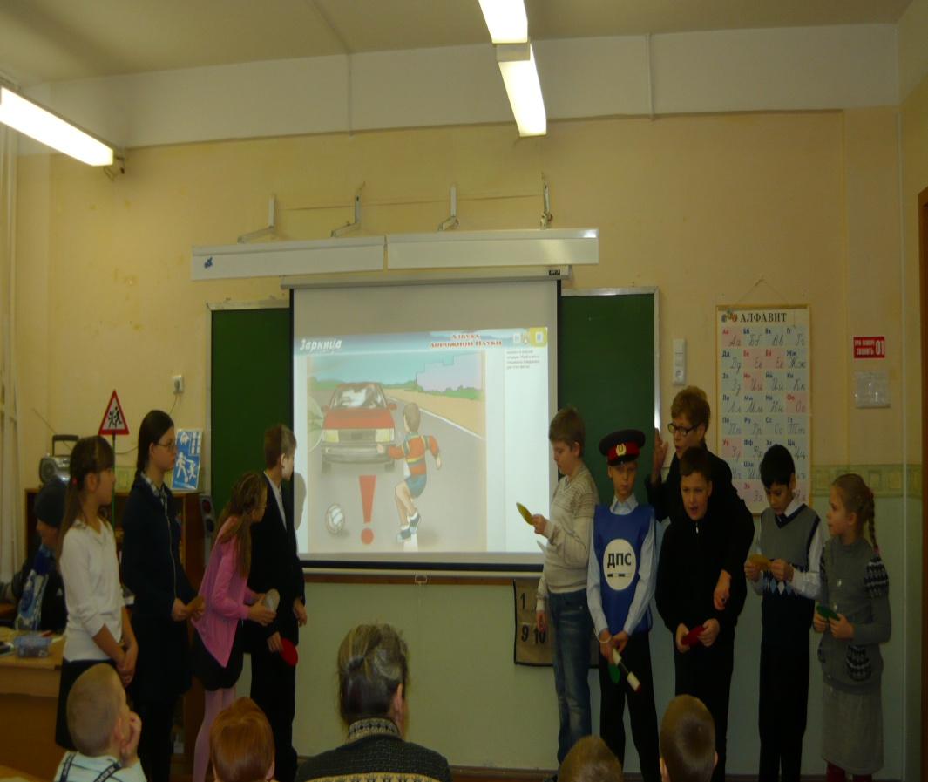
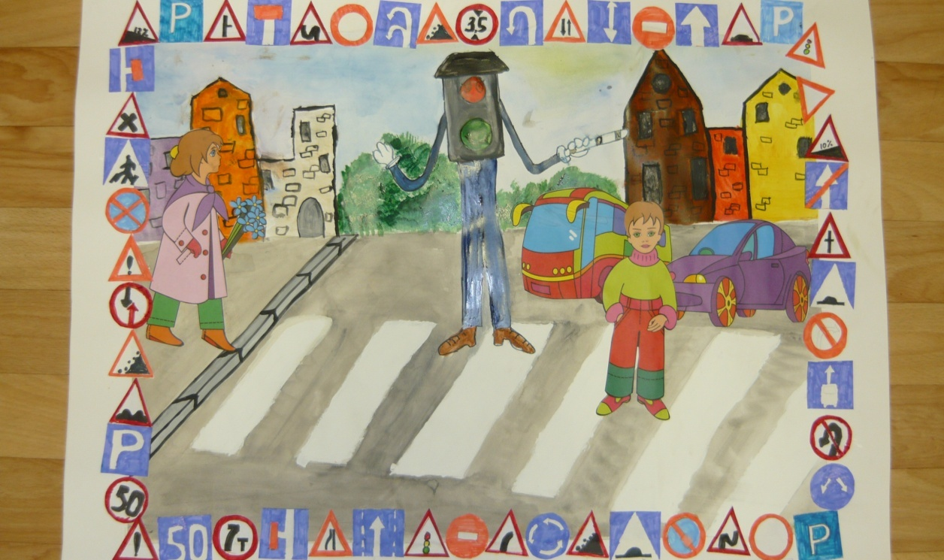
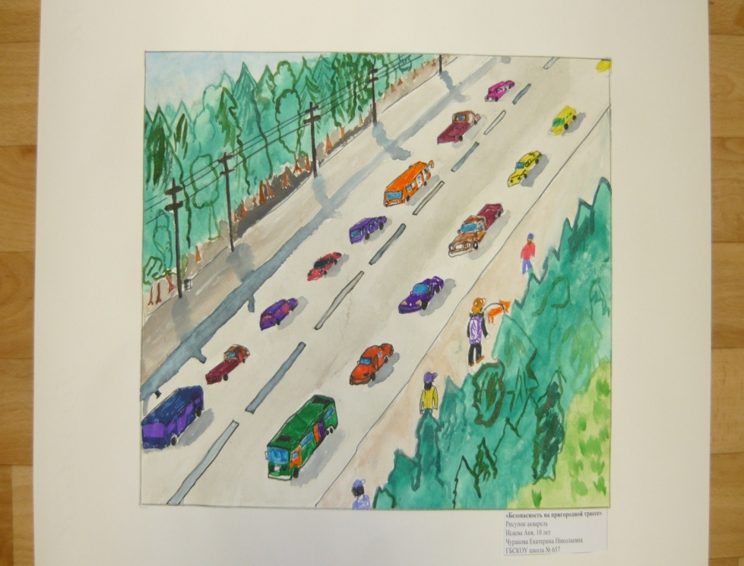
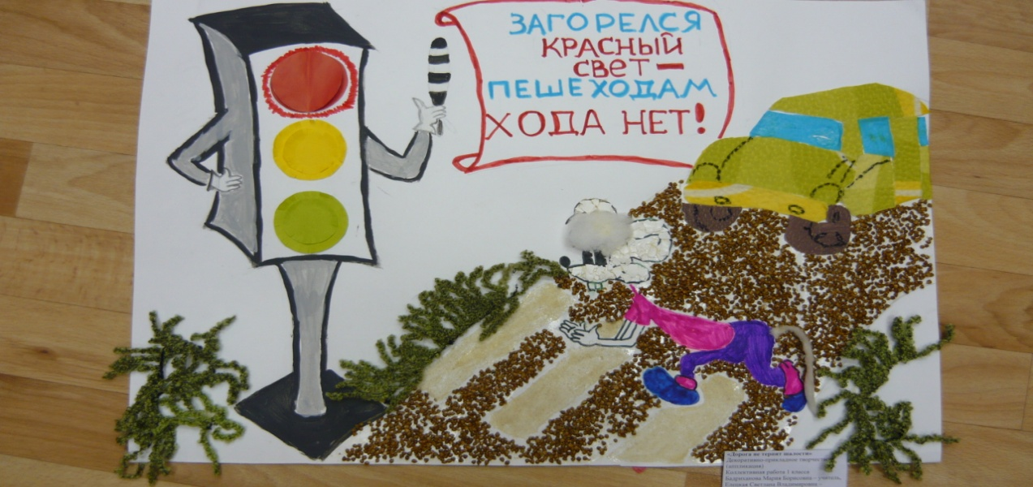
Дополнительные образовательные программы
программа по изобразительной деятельности «Правила дорожного движения»
мультимедийная учебно-методическая программа «Проведение уроков в общеобразовательных учреждениях по профилактике и предотвращению ДДТТ» производственного объединения
«Зарница»

Slide 11
Предметно-развивающая среда школы
игровая площадка с дорожной разметкой;
комплект дорожных знаков;
макет дороги с транспортными средствами;
схема маршрута безопасного движения в школу;
наглядно- иллюстративный материал;
обучающие и развивающие настольные игры;
напольная игра «Альма»;
атрибуты для сюжетно-ролевых игр с дорожной тематикой;
набор слайдов, мультфильмов;
выставка детских работ и др.
Notes:
Для организации в дошкольных образовательных учреждениях таких форм работы с детьми необходимо создание соответствующей предметно-развивающей среды. В 84 ДОУ города (по результат опроса педагогов) оборудованы специальные игровые площадки в которых выделено место для перекрестков и пешеходных переходов, на которых можно расставить дорожные знаки.
игровой комплект «Азбука дорожного движения» производитель ОО ПКФ «Альма», СПб.;
комплект дорожных знаков;
макет улицы с транспортными средствами;
схема маршрута безопасного движения в детский сад;
наглядно- иллюстративный материал;
обучающие и развивающие игры;
атрибуты для сюжетно-ролевых игр с дорожной тематикой;
детская художественная литература;
альбомы с фотографиями «Моя улица», «Мой микрорайон»;
набор слайдов, мультфильмов;
выставка детских работ и др.

Slide 12
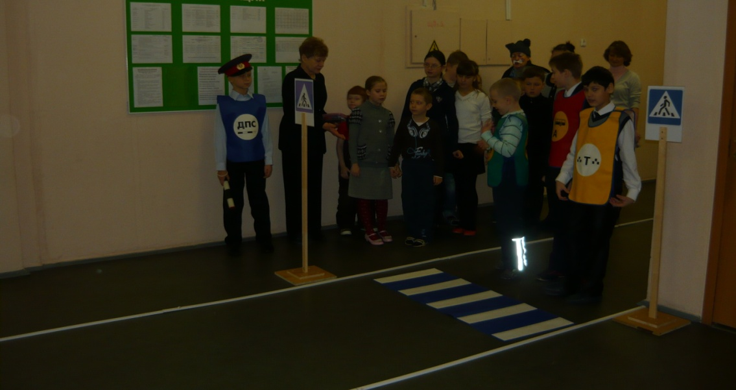
Предметно-развивающая среда

Slide 13
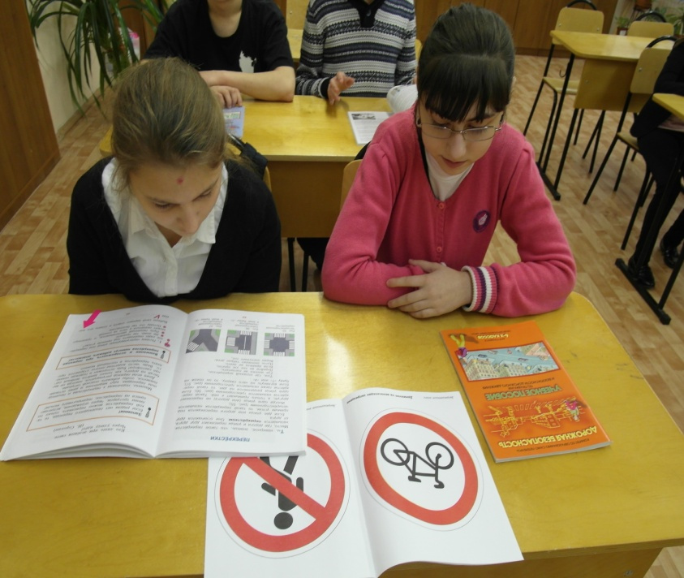
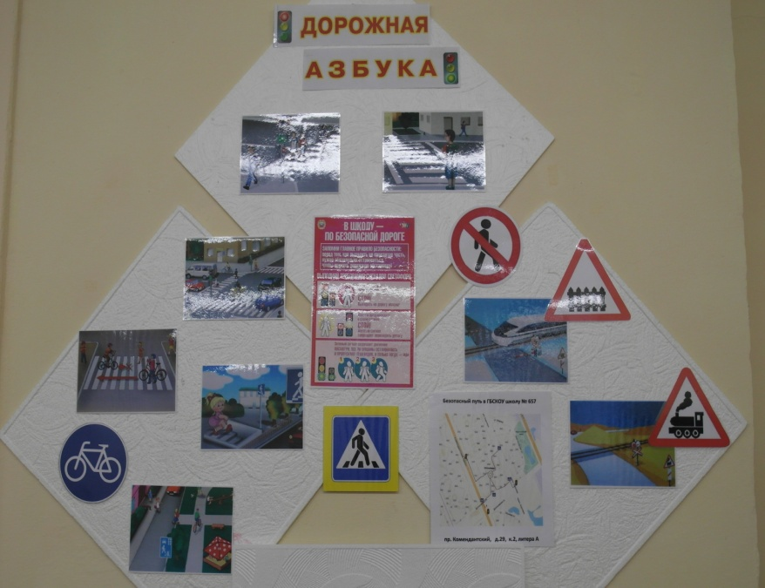
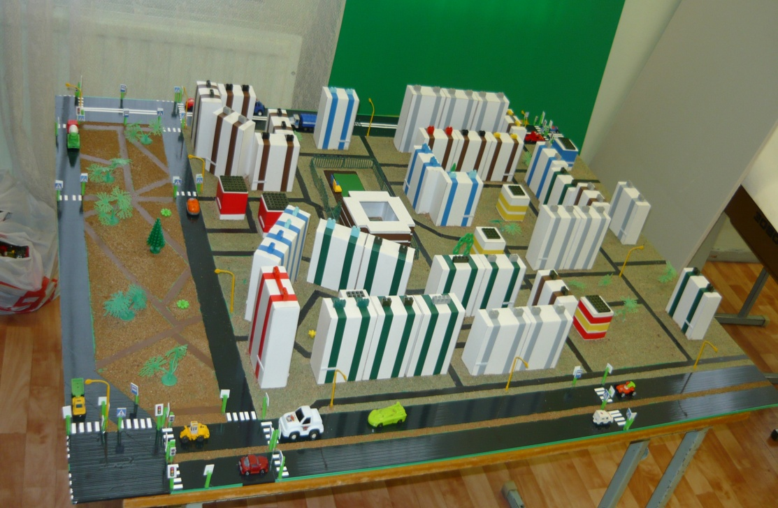
Предметно-развивающая среда

Slide 14
Специально оборудованный кабинет по изучению правил дорожного движения отв. педагог-организатор А.П. Юрков

Slide 15
Отряд «Юный пешеход»

Slide 16
Информация на стендах
Информация о детском дорожно-транспортном травматизме по району
Памятки для родителей
Информация для родителей, что сейчас изучают дети (например: виды транспорта)
Информация по перевозке детей в личной машине и общественном транспорте
Темы родительских собраний
Плакаты, агитационные листовки.

Slide 17
Сотрудничество с ГБДОУ детским садом № 54 Приморского района Санкт-Петербурга
На основе договора о сотрудничестве ГБДОУ №54 педагоги школы, совместно с членами отряда «Юный пешеход» проводят следующие мероприятия:
Организация и проведение бесед, выставок рисунков, конкурсов знатоков и викторин по безопасности дорожного движения для воспитанников ДОУ
Оказание организационной и информационно-методической помощи педагогам детского сада в организации профилактических мероприятий по ДДТТ.
Оказание содействия силами членов отряда «Юный пешеход» в оформлении информационных стендов, выпусков газет и информационных листков по проблемам поведения пешеходов на дорогах.
Профилактические акции «Внимание – дети!», другие общественно-значимые мероприятия по профилактике ДДТТ совместно с педагогами и воспитанниками ГБДОУ №54.

Slide 18
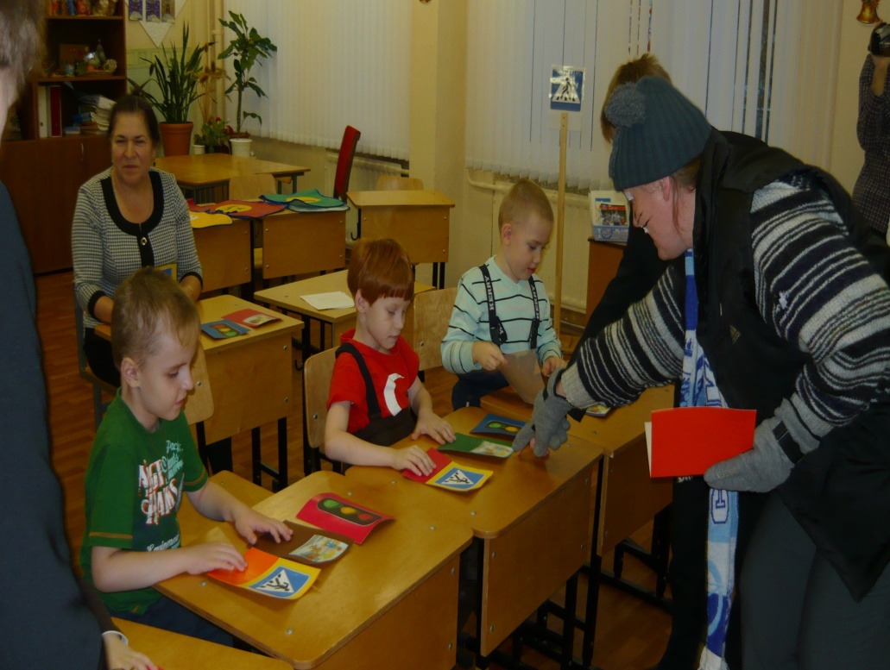
Сотрудничество с ГБДОУ детским садом № 54

Slide 19
Взаимодействие сотрудниками ОГБДДД УВМД России по Приморскому району Санкт- Петербурга
Посещение инспекторами образовательного учреждения;
Обследование территории, прилегающей к учреждению;
Разработка схем безопасных маршрутов в образовательное учреждение;
Чтение лекций и проведение профилактических бесед с родителями и педагогами;
Проведение бесед, внеклассных мероприятий, классных часов;
Участие в совместных акциях;
Организация смотров-конкурсов.

Slide 20
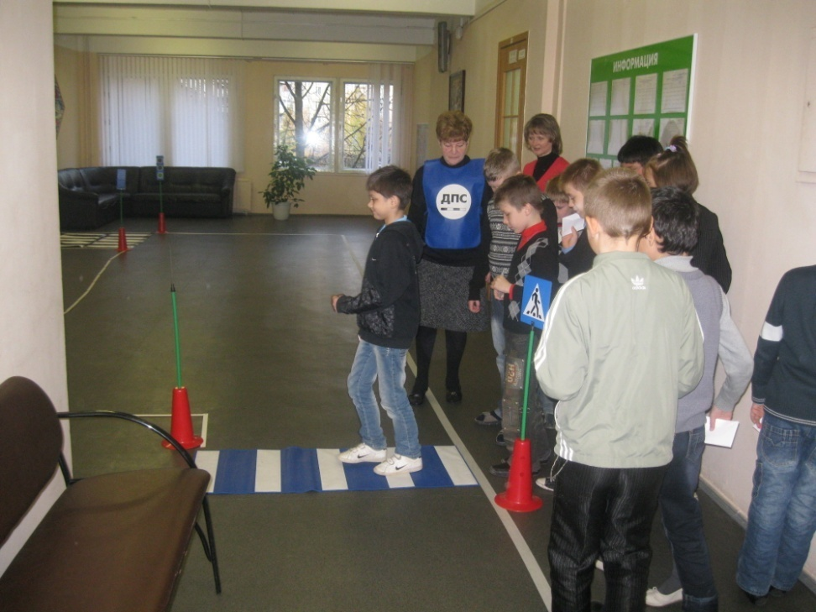
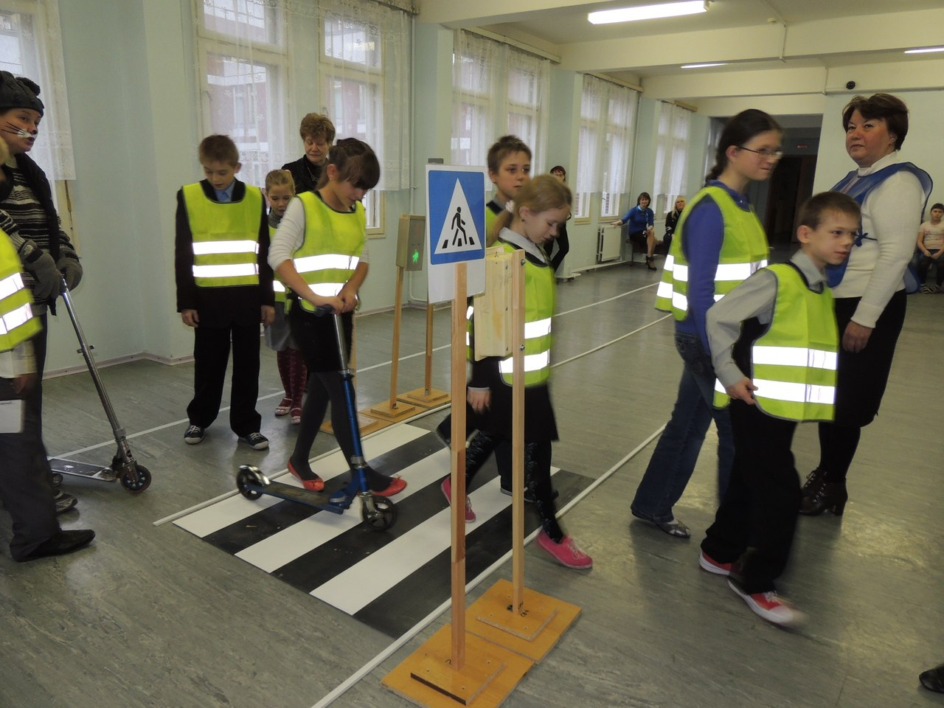
Формы работы с детьми
целевые прогулки;
обучающие и развивающие игры;
чтение художественной литературы;
моделирование дорожных ситуаций;
рассматривание иллюстраций, плакатов, наглядных пособий;
художественно-творческая деятельность детей;
изготовление с детьми атрибутов и игрушек для занятий по теме дорожной безопасности;
просмотры телевизионных передач, видеороликов, мультфильмов;
театрализованные представления, праздники, развлечения по теме «Дорожная азбука»
Notes:
Опыт показывает, что взрослым на жизненно важные темы необходимо проводить системную, плановую и очень серьезную работу с дошкольниками. Здесь используются словесные, наглядно-действенные методы. Одним из самых надежных способов формирования у дошкольника безопасного поведения на дорогах является наблюдение дорожных ситуаций, непосредственно на целевых прогулках, т.е. получение доступной, объективной информации от взрослого (как педагога, так и родителей). Педагогические наблюдения показывают, что на первое место воспитатели, как правило, ставят чтение детям художественной литературы. Кроме этого широко используется:
рассматривание иллюстраций, картин;
игровые ситуации с подбором дидактических атрибутов;
наблюдение движения транспорта на городских магистралях;
вечера досуга, театрализованные представления по данной тематике.
обучающие и развивающие игры;
моделирование дорожных ситуаций;
художественно-творческая деятельность детей;
изготовление с детьми атрибутов и игрушек для занятий по теме дорожной безопасности;
просмотры телевизионных передач, видеороликов, мультфильмов;

Slide 21
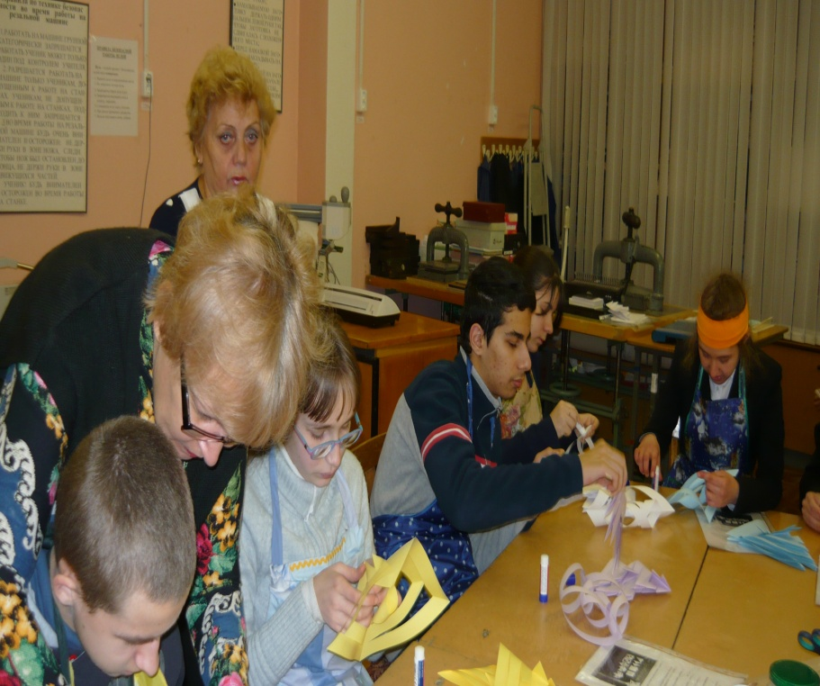
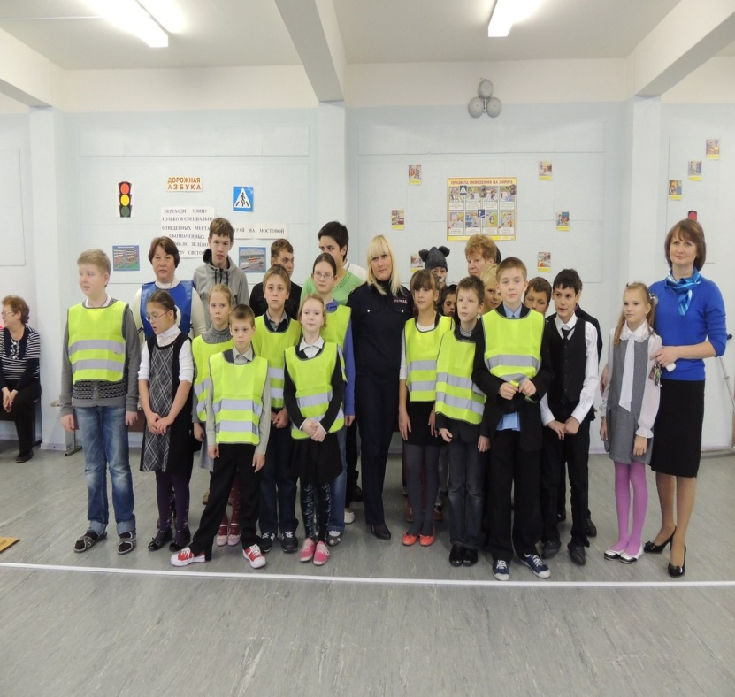
Формы работы с родителями
Родительские собрания «Ознакомление родителей с основными мерами по обеспечению безопасности их детей на дорогах и в транспорте» с инспектором ОГИБДД
Консультации, семинары-практикумы, на которых родителей знакомят с объемом предлагаемых для детей знаний и умений
Информационные стенды, советы и рекомендации по обучению ПДД и поведения на дороге
«Дни открытых дверей» для родителей с просмотром занятий по дорожной грамоте
Разработка схемы безопасного маршрута в школу (совместно с сотрудниками ОГИБДД)
Участие в творческих конкурсах, конкурсах рисунков и поделок
Совместные досуги, праздники, конкурсы

Slide 22
Сотрудничество с РОЦ БДД ГБОУ ДОД «Китеж плюс»
На основе договора о сотрудничестве:
Совместно с РОЦБДД ГБОУ ДОД «Китеж плюс» организовывать и проводить мероприятия по профилактике и предупреждению ДДТТ
Принимать участие в проведении лекций, семинаров, круглых столов и других мероприятий, в работе курсов, проводимых Центром
Работать в тесном контакте с администрацией Центра, педагогами творческих объединений.

Slide 23
Массовые мероприятия (проводятся совместно с сотрудниками ОГИБДД)
Профилактические акции «Внимание - дети!»
Конкурс детского творчества «Дорога и мы» и организация выставок творческих работ
«Неделя безопасности» в рамках недели безопасности на дорогах
Общешкольные родительские собрания

Slide 24
Благодарим за внимание

